Slide 1
Deep Learning e suas aplicações
Professor Rômulo Cesar Silvestre Leite

Slide 2
Deep Learning
O Deep Learning é um aprendizado profundo
É uma inteligência artificial
É uma subcategoria do Machine Learning

Slide 3
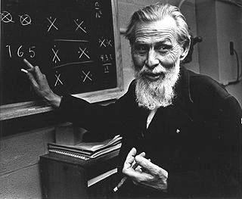
A origem
Importante aprender a história e a evolução das redes neurais
1940
1950
1970
1980
1990
1943
1º Modelo Neural
Jovem, Jovem e se a gente imitar um cérebro humano?

Slide 4
A origem
Importante aprender a história e a evolução das redes neurais
1940
1950
1970
1980
1990
1943
1º Modelo Neural
Preciso de uma parceria, alguém se candidata?

Slide 5
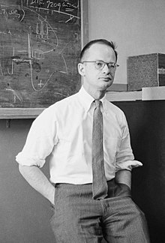
A origem
Importante aprender a história e a evolução das redes neurais
1940
1950
1970
1980
1990
Beleza, eu me candidato, eu entro com portas lógicas e você com a neurociência?
1943
1º Modelo Neural

Slide 6
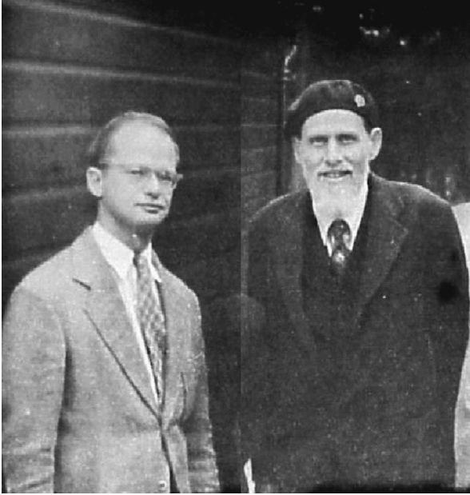
Redes neurais são inspiradas no cérebro humano.
Sua unidade básica é o neurônio.
O neurônio é formado por três partes:
1
Os Dendritos recebem sinais de outros
Neurônios.
Nosso cérebro tem aproximadamente
86 bilhões neurônios.
Dendritos
2
Corpo
Apesar do neurônio ser uma estrutura
simples, seu imenso poder vem da rede
que ele cria com outros neurônios
conectando-se através de sinapses.
3
Axônio

Slide 7
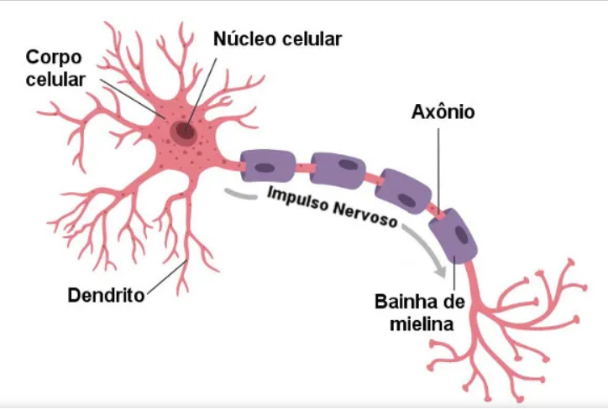
Redes neurais são inspiradas no cérebro humano.
Sua unidade básica é o neurônio.
O neurônio é formado por três partes:
1
Dendritos
2
Corpo
O corpo processa a informação recebida
3
Axônio

Slide 8
Redes neurais são inspiradas no cérebro humano.
Sua unidade básica é o neurônio.
O neurônio é formado por três partes:
1
Dendritos
2
Corpo
3
Transmite o sinal para outros neurônios.
Sua ativação depende da força do sinal.
Axônio

Slide 9


Neurônios
Os neurônios são combinados em uma rede capaz de assumir diferentes padrões de ativação.

Slide 10
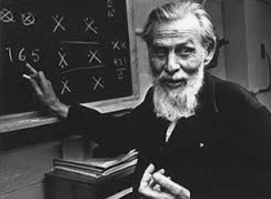
1943 -Warren Mcculloch

Slide 11
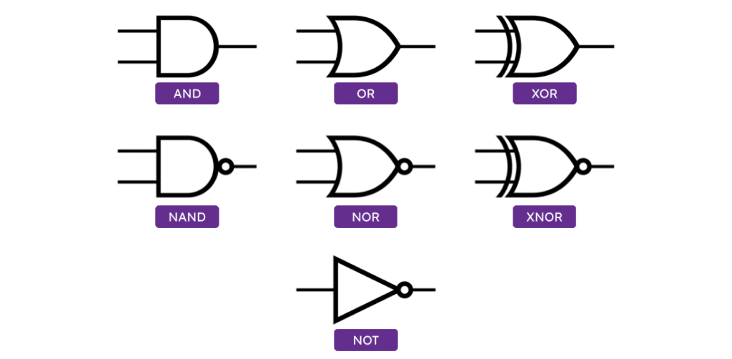
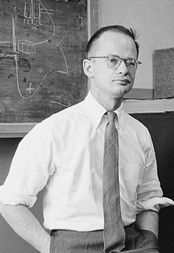
1943 - Walter Pitts - Lógico
Que tal uma rede de portas lógicas?

Slide 12
Modelo de um neurônio artificial
Recebe várias entradas
Multiplica cada entrada por um peso
Soma os resultados e adiciona um bias
Passa essa soma por uma função de ativação
Produz uma saída que pode ser usada para tomar decisões ou como entrada para outros neurônios

Slide 13
Escovar Bit
Termo popular para programar em baixo nível

Slide 14
TABELA ASCII

Slide 15
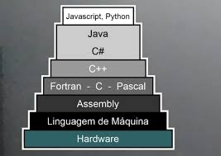

Slide 16
Operações de bitwise
São operações que manipulam diretamente os bits de números inteiros.
Em vez de trabalhar com os números como um todo, essas operações lidam com cada bit individualmente na sua representação binária.
Elas são bastante úteis em otimizações de baixo nível, manipulação de dados em sistemas embarcados, criptografia, compressão de dados, e em qualquer lugar onde trabalhar diretamente com bits seja mais eficiente.

Slide 17
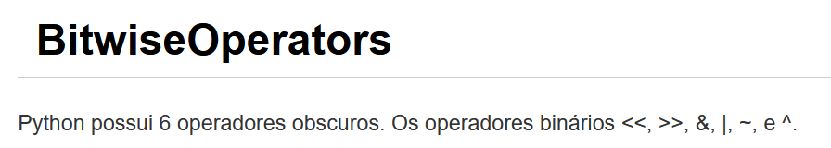

Slide 18
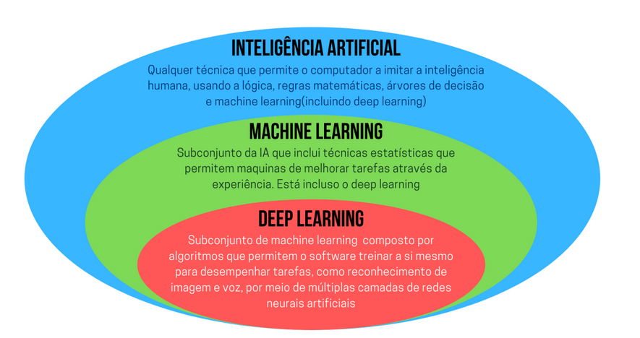

Slide 19
Visão Computacional
Problema: motoristas que dirige seus veículos com sono.

Slide 20
Solução
Problema: criar uma visão computacional para detectar sonolência na face do motorista.

Slide 21
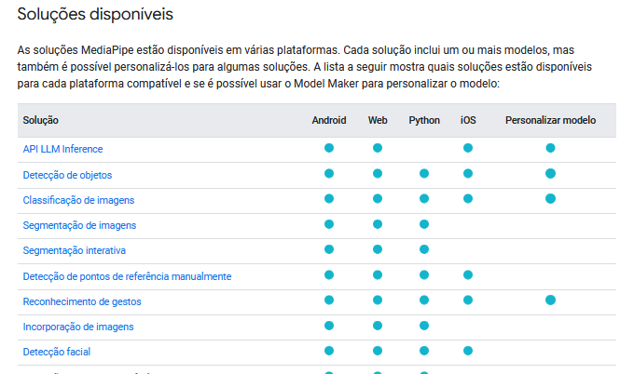

Slide 22
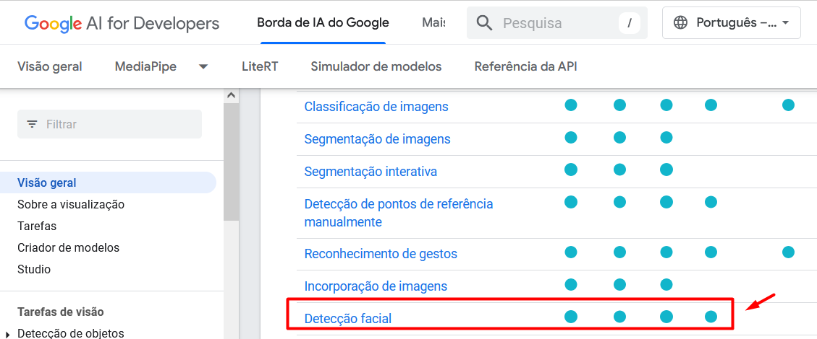

Slide 23


Slide 24


Slide 25
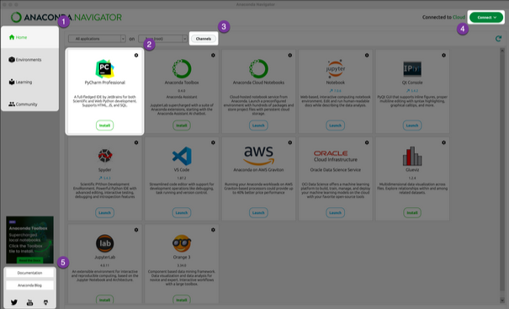
CONDA

Slide 26
Laboratório – Visão Computacional

Slide 27
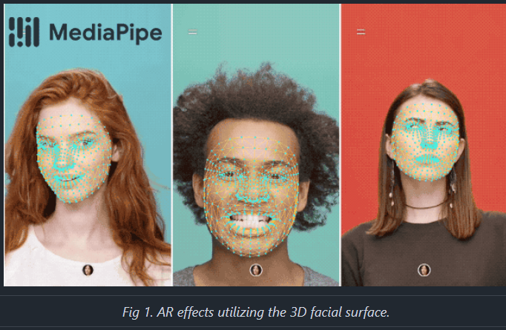

Slide 28


